Slide 1
2023年判定に関するケーススタディ
（映像を見ながら）

Slide 2
はじめに
責任と義務（競技規則２ページ）
ホッケー競技に参加する者は、本規則書記載のホッケー競技規則およびその他の情報を知っておかなければならない。そして、本規則書に従って行動することを要求するものである。
安全ということを、第一に強調する。試合に関わるすべて人は、自分以外の人の安全に十分配慮して行動しなければならない。

Slide 3
守備側プレイヤーが故意にバックラインを
超えるようにプレイする行為（PC）

Slide 4
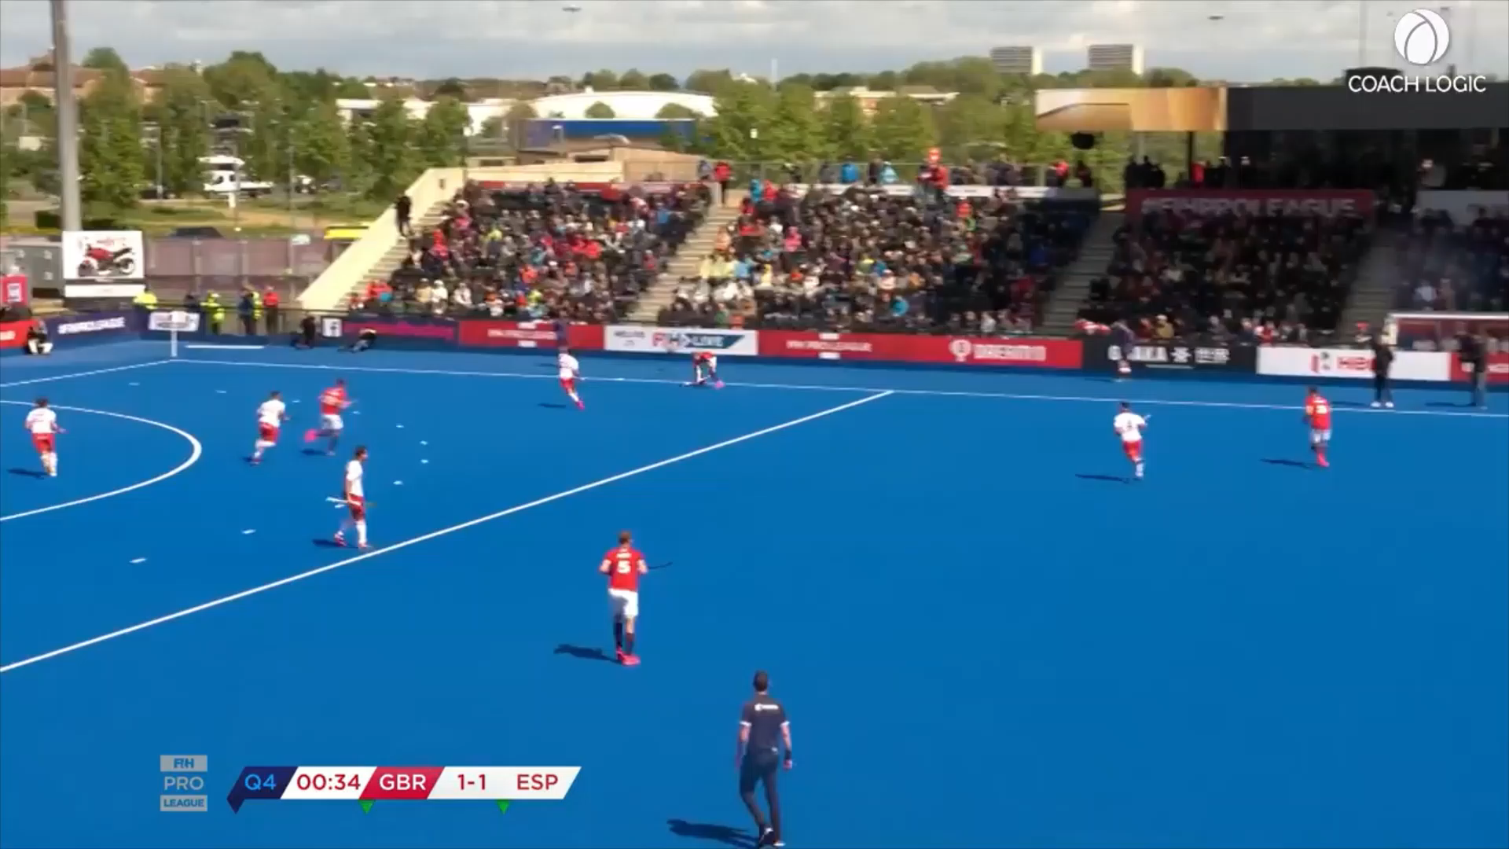
・参考事例映像１
いずれの映像も守備プレイヤーのプレイは故意にバックラインを超えるプレイと
みなされる。

Slide 5
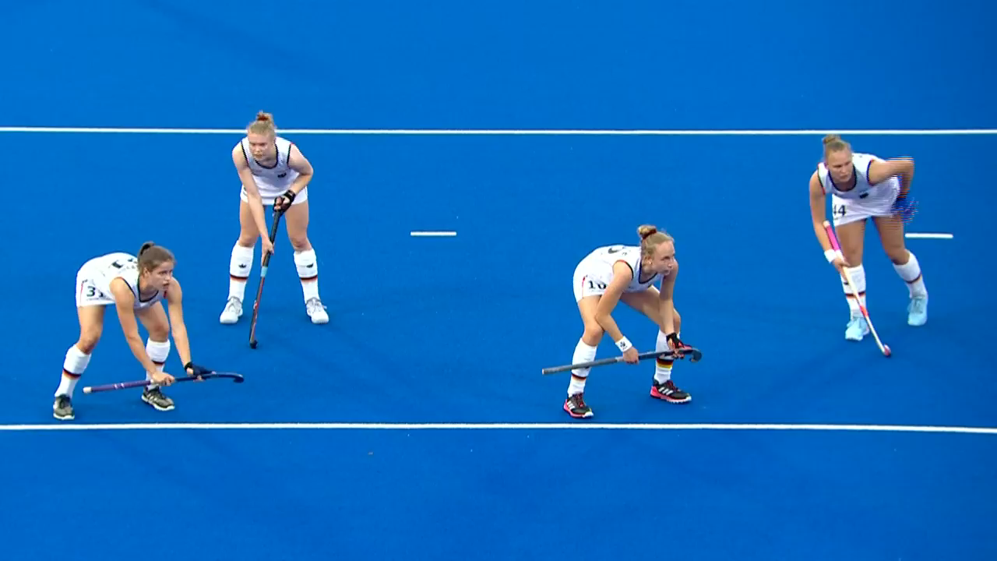
・参考事例映像２
守備側プレイヤー（水色）が、明らかに故意にバックラインを超えるように
プレイしたため、再PCとなる。

